Slide 1
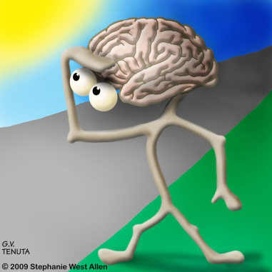
주간 뇌연구 동향
2014-08-08
한국뇌연구원
연구본부

Slide 2
국내외 뇌 과학 연구 학술 동향
01
1. 인간의 뇌 닮은 ' Neuromorphic chip '
Science 2014 DOI: 10.1126/science.1254642
미국 컴퓨터 회사 IBM의 다르멘드라 모드하 박사는 컴퓨터·스마트폰에 쓰이는 컴퓨터 칩과 달리 인간의 뇌를 닮은 컴퓨터 칩(뉴로모픽칩·Neuromorphic chip)을 개발하고 ‘트루 노스(True North)’라고 이름 붙임
IBM이 개발한 트루 노스는 인간의 뇌처럼 정보를 처리함. 54억 개의 트랜지스터를 사용해 약 100만 개의 ‘디지털 뉴런’, 2억5600만 개의 ‘디지털 시냅스’를 만듬
또한, 연구진은 이렇게 만든 트루 노스 칩으로 길거리를 지나는 사람과 자동차·자전거 등의 물체를 실시간으로 식별해 내는 데 성공함
약 1000억 개의 신경세포로 이루어진 인간의 뇌. 각각의 뉴런은 약 100조 개의 시냅스(Synapse)를 통해 복잡하게 연결
반면 컴퓨터는 이와 반대로 정보를 처리하는 칩(CPU)과 저장하는 칩(메모리)이 나뉘어짐. 컴퓨터는 CPU로 데이터를 처리한 뒤 메모리에 보내 저장함

Slide 3
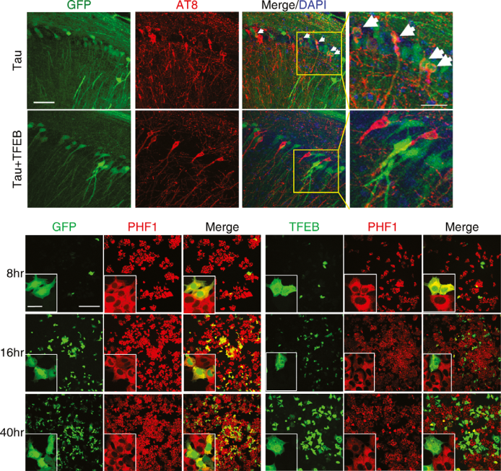
국내외 뇌 과학 연구 학술 동향
01
2. 전사인자 TFEB에 의한 신경독성 회복
TFEB와 PHF1이 위치 확인
EMBO Molecular Medicine 2014 DOI 10.15252/emmm.201303671
미국 Baylor College of Medicine의 Hui Zheng 교수 연구팀은 전사인자 (transcription factor EB, TFEB)가 변형 타우(Tau) 단백질의 새로운 타깃임을 확인
TFEB가 자가소화작용(Autophagy)와 리소좀 경로(lysosomal pathway)를 조절함을 확인하였으며, 여기에는 표적유전자 (phosphatase and tensin homolog, PTEN)가 TFEB에 작용함을 밝힘
TFEB는 신경섬유덩어리(neurofibrillary tangles, NFT) 를 제거하고, 타우의 신경병리학적 특징을 나타내는 마우스 모델에서 시냅스의 손상과 신경퇴행성적인 특징을 완화시킴을 확인
PTEN이 TFEB의 타깃임을 확인

Slide 4
과학 기술 정책 및 산업 동향
02
1. 연구부정에 자살까지…STAP논문 파문에 日열도 '충격'
생명과학의 상식을 뒤집는 성과로 알려져 과학계를 흥분시켰다가 연구 부정 사실이 드러나 일본 국민에게 큰 실망감을 안긴 STAP 논문의 공저자 사사이 요시키(笹井芳樹·52)씨가 일본 이화학연구소 발생·재생과학연구센터 부소장은 5일 유서로 추정되는 글을 남기고 자살함
그는 논문이 백지가 되고 나서도 STAP 세포의 존재 가능성을 강조하며 오보카타 씨를 지지했기 때문에 무엇 때문에 극단적인 선택을 했는지가 의문이 되고 있으며, 이화학연구소는 사사이 부소장의 죽음과 관계없이 검증이 차질 없이 이뤄질 것이라고 강조하였음
출처 : 연합뉴스
2. 논문 공유했다 8년 선고 받은 대학원생
콜롬비아의 킨디오(Quindio)대학에서 야생보존관리 분야 석사 과정을 밟고 있던 디에고 고메즈 호요스(26)는 논문을 온라인에서 공유했다는 이유로 논문 저자에게 지적재산권 침해로 고소당해 8년 징역형을 선고 받음
단순히 논문을 공유했다는 것만으로 8년 형을 선고하는 콜롬비아의 관련 법률은 분명 지나친 측면이 없지 않으나, 온갖 '짜깁기'와 '제자 논문 가로채기'까지 성행하고 있는 우리나라의 현 주소를 되돌아보게끔 함
출처 : 아시아경제

Slide 5
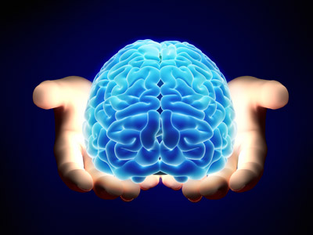
감사합니다

